Slide 1
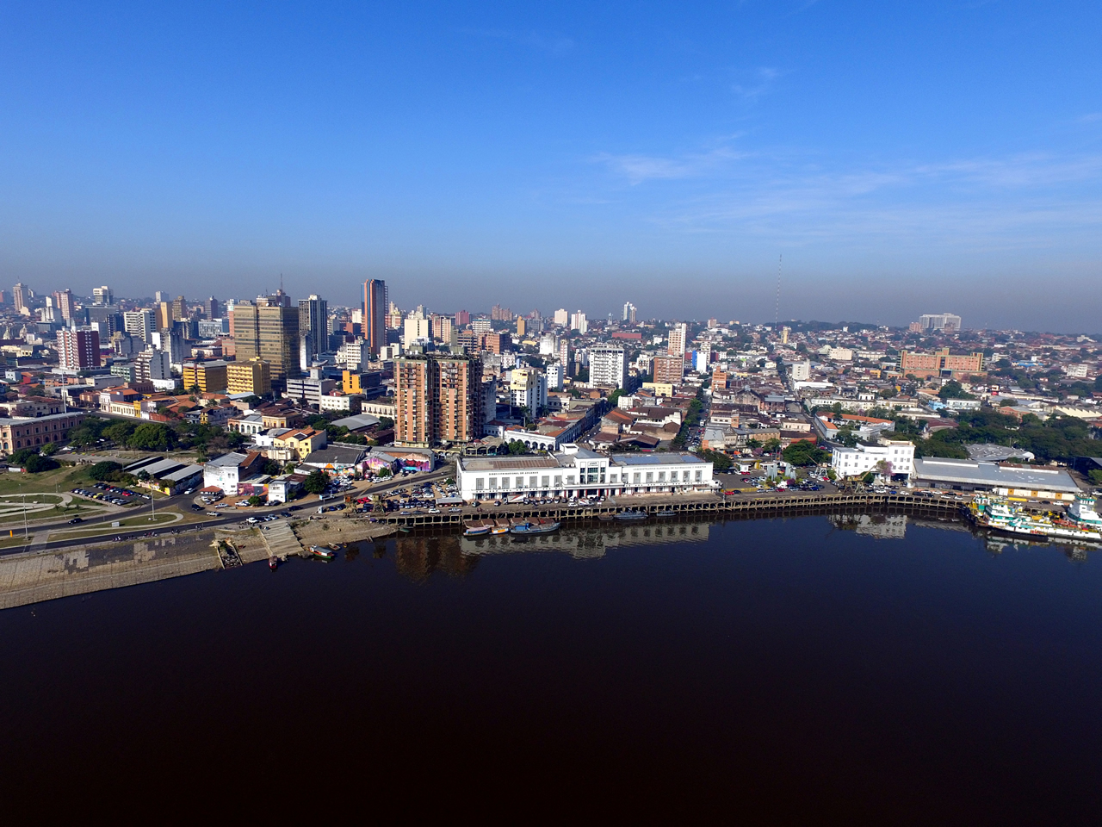
DIRECCIÓN NACIONAL DE ADUANAS
PROYECTO DE PRESUPUESTO PARA EL EJERCICIO FISCAL 2020

Slide 2
PROYECTO DE PRESUPUESTO PARA EL EJERCICIO FISCAL 2020
Somos una institución autónoma, facilitadora del comercio internacional, responsable de una eficiente recaudación de los tributos y fiscalizador del tráfico de mercaderías.
Misión:
Ser una institución líder reconocida nacional e internacionalmente por su modelo de gestión, sustentado en infraestructura, tecnología de vanguardia, talento humano competente y comprometido.
Visión:

Slide 3
ESTRUCTURA ORGANIZACIONAL DE LA DNA
Dirección Nacional de Aduanas
Dirección Nacional Adjunta
Dirección de
Auditoría Interna
Secretaria General
Dirección de Gabinete
Dirección de Relaciones Internacionales
Dirección de Talento Humano
Dirección
Jurídica
Dirección de Tecnologías de Información y Comunicación - SOFIA
Dirección de Administración y Finanzas
Dirección de Procedimientos Aduaneros
Dirección de Fiscalización
Dirección de Planificación y Desarrollo Institucional
Administraciones
de Aduanas

Slide 4
Nuevos Programas y Actividades Presupuestarios de la DNA
Nuevos Programas y Actividades Presupuestarios de la DNA
Programa 001:
Central
Actividades:
Descripción de Actividades Administrativas y Misionales - Proyecto
01
Gestión Administrativa Institucional
02
Gestión Para la Recaudación
03
Controles en zona Secundaria
04
Controles en zona Primaria
05
Proceso para el Desaduanamiento
06
Adecuación de Edilicia para Modernización de las Aduanas
Programa 001:
Presupuesto de Partidas No Asignables a Programas
Actividad:
Descripción de Actividad
01
Transferencias Consolidables

Slide 5
PRINCIPALES LINEAS DE ACCION 2020
PRINCIPALES LINEAS DE ACCION 2020
Mejorar las INFRAESTRUCTURAS aduaneras, para la facilitación del comercio y mejor atención a usuarios.
Construcción de la Nueva Sede de la DNA, edificio de 6 niveles sobre la Av. Costanera para oficinas administrativas y del Sistema SOFIA.
Mantenimientos y Reparaciones de las Administraciones y Sub Administraciones Aduaneras, la mayoría de las cuales presentan un alto grado de deterioro. Continuación de lo iniciado en el 2019.
Construcciones y Mejoramientos de puestos fronterizos de control, (Chaco, CDE, Encarnación, Pto. Falcón, etc.) y adquisición de casetas móviles con sus respectivos Grupos Generadores.
Potenciar los niveles de RECAUDACION en base a la automatización, simplificación y estandarización de los procesos, mediante los cuales la DNA pone a disposición del Tesoro Nacional (MH) los fondos recaudados por tributos en menos de 24 hs.

Slide 6
PRINCIPALES LINEAS DE ACCION 2020
PRINCIPALES LINEAS DE ACCION 2020
Intensificar lucha contra el CONTRABANDO mejorando los controles en las Administraciones Aduaneras con la utilización de tecnologías modernas:
Escáner Reubicable en Arco, instalados en fronteras o zonas portuarias para la verificación de contenedores y vehículos.
Escáner de Rayos X para Cargas a ser instalados en los Aeropuertos Internacionales.
Escáner de Rayos X para Maletas a ser instalado en el Aeropuerto Internacional Silvio Pettirossi y Guaraní
Circuito Cerrado de Televisión de última generación para identificación de patentes, placas de vehículos y reconocimiento facial instalado en fronteras y aeropuertos, con conexión a un Centro Único de Monitoreo Aduanero (CUMA).
Vigilancia mediante Drones equipados con cámaras de gran nitidez y de visión nocturna.
Cámara Corporal con sistema de grabación de video capaz de conectarse con la central de monitoreo. Permite la comunicación de audio bidireccional.

Slide 7
CUADRO COMPARATIVO
CUADRO COMPARATIVO
PRESUPUESTO POR GRUPO DE GASTOS PROYECTO DE LEY 2020 - VIGENTE 2019
GRUPO DEL GASTO | DESCRIPCIÓN | PROYECTO DE LEY 2020 a) | PRESUPUESTO VIGENTE EJERCICIO FISCAL 2019 b) | DIFERENCIA EN GS. c)= a-b | DIFERENCIA EN %
 |  | 442.480.069.052 | 467.280.276.690 | -24.800.207.638 | -5%
100 | SERVICIOS PERSONALES | 196.247.128.512 | 196.351.403.889 | -104.275.377 | -0,05%
200 | SERVICIOS NO PERSONALES | 61.321.150.254 | 56.265.547.641 | 5.055.602.613 | 9%
300 | BIENES DE CONSUMO E INSUMOS | 4.978.600.000 | 4.826.067.610 | 152.532.390 | 3%
400 | BIENES DE CAMBIO | 2.000.000.000 | 2.170.127.118 | -170.127.118 | -8%
500 | INVERSION FISICA | 41.633.634.917 | 27.367.357.860 | 14.266.277.057 | 52%
800 | TRANSFERENCIAS | 134.799.555.369 | 178.705.388.477 | -43.905.833.108 | -25%
900 | OTROS GASTOS | 1.500.000.000 | 1.594.384.095 | -94.384.095 | -6%

Slide 8
JUSTIFICACIÓN DE LOS MONTOS SOLICITADOS EN CADA OBJETO DEL GASTO

Slide 9
Grupo 100: Servicios Personales
Grupo 100: Servicios Personales
Presenta una disminución del 0,05% con relación al Presupuesto 2019, con el monto programado se sigue la línea del Gobierno Nacional de no incrementar los gastos de personal para el Ejercicio Fiscal 2020.
En los Objetos del Gastos 111 “Sueldos” y 114 “Aguinaldo” se ha considerado el monto necesario para la incorporación de 40 contratados con una antigüedad promedio de más de 10 años, que han completado el proceso de Desprecarización Laboral llevado a cabo por la institución en el Ejercicio Fiscal 2018. Actualmente se encuentra en estudio en el Poder Legislativo.

Slide 10
Grupo 200: Servicios No Personales
Grupo 200: Servicios No Personales
Contempla un aumento del 9% en este nivel, con respecto al Ejercicio 2019, básicamente para las reparaciones menores de los edificios e instalaciones, en el marco de la modernización de las administraciones aduaneras del país, que incluye además, mantenimiento de grupos generadores, reacondicionamientos eléctricos, pinturas adecuadas, mejores iluminaciones y accesibilidad adecuada, con la intención de transmitir una nueva imagen a la institución, como también al país, ya que muchos de ellos están ubicados en las fronteras, por tanto es la primera impresión que llevan los visitantes.
También se prevé mayores recursos para el pago en concepto de alquileres de oficinas administrativas, debido a la desocupación del antiguo local del Puerto de Asunción, por el inicio de las obras de refacciones encaradas por el MOPC.
La DNA posee 11 inmuebles en alquiler, entre oficinas administrativas, depósitos para productos decomisados, guarda de embarcaciones, representando un gasto anual de Gs. 3.500 millones.

Slide 11
Grupo 300 “Bienes de consumo e insumos”
Grupo 300 “Bienes de consumo e insumos”
En el Grupo 300 no presenta una variación significativa en la programación para el año 2020 en comparación al presupuesto aprobado para el año 2019.
Incluye compras de papeles, productos e impresiones de artes gráficas, formularios, tóner, materiales eléctricos, útiles de escritorio, sellos, combustibles, lubricantes para vehículos y embarcaciones, necesarios para el normal funcionamiento de las distintas áreas de la institución.
Se incorpora además insumos y reactivos químicos para uso del Laboratorio Móvil de combustibles.

Slide 12
Grupo 400 “Bienes de Cambio”
Grupo 400 “Bienes de Cambio”
El mismo tiene una disminución del 8%, en comparación con el presupuesto vigente 2019, se programa para la adquisición de precintos terrestres y acuáticos en cumplimiento a las disposiciones multilaterales vigentes del comercio internacional.
Esta disminución es debido a la implementación del sistema de PRECINTOS ELECTRÓNICOS a ser colocados en los contenedores terrestres en una primera etapa

Slide 13
Grupo 500 “Inversión Física”
Grupo 500 “Inversión Física”
En el Grupo 500 Inversión Física: Tiene un incremento del 52% en comparación al presupuesto vigente del año 2019. Por las fuertes inversiones previstas para la construcción y equipamientos de la Adm. de Carmelo Peralta, Infante Rivarola, Pozo Hondo y la construcción de la nueva sede de la DNA sobre la Avenida Costanera.
Además están previstas adquisiciones de equipos de scanner, CCTV, equipamientos (software y hardware) en el marco de la modernización de la Aduana y la dotación de tecnología de punta para el fortalecimiento institucional.

Slide 14
Grupo 800 “Transferencias”
Grupo 800 “Transferencias”
Este Nivel presenta una disminución del 25% en comparación al presupuesto vigente 2019, la principal variación es en el Objeto del Gasto 812 que corresponde a la Transferencia Consolidable a la Administración Central con un monto de 50 mil millones, aún así esta transferencia representa el 27% del presupuesto de gastos programado para el ejercicio 2020.
En este nivel se programa además el pago de tasas por servicios aduaneros extraordinarios y pago en concepto de participación por multas a denunciantes de infracciones aduaneras.
Como también el pago anual de contribución como país miembro a la Organización Mundial de Aduanas (OMA).

Slide 15
Grupo 900 “Otros Gastos”
Grupo 900 “Otros Gastos”
El Sub Grupo del Gasto 910, se planifica para el pago de impuestos inmobiliarios, tasas judiciales, tasas portuarias de almacenaje por mercaderías que se declaran en abandono y luego se subastan en remate.

Slide 16
MUCHAS GRACIAS

Slide 17
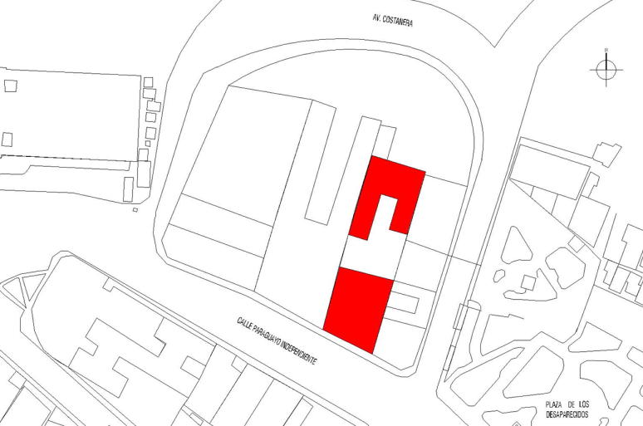
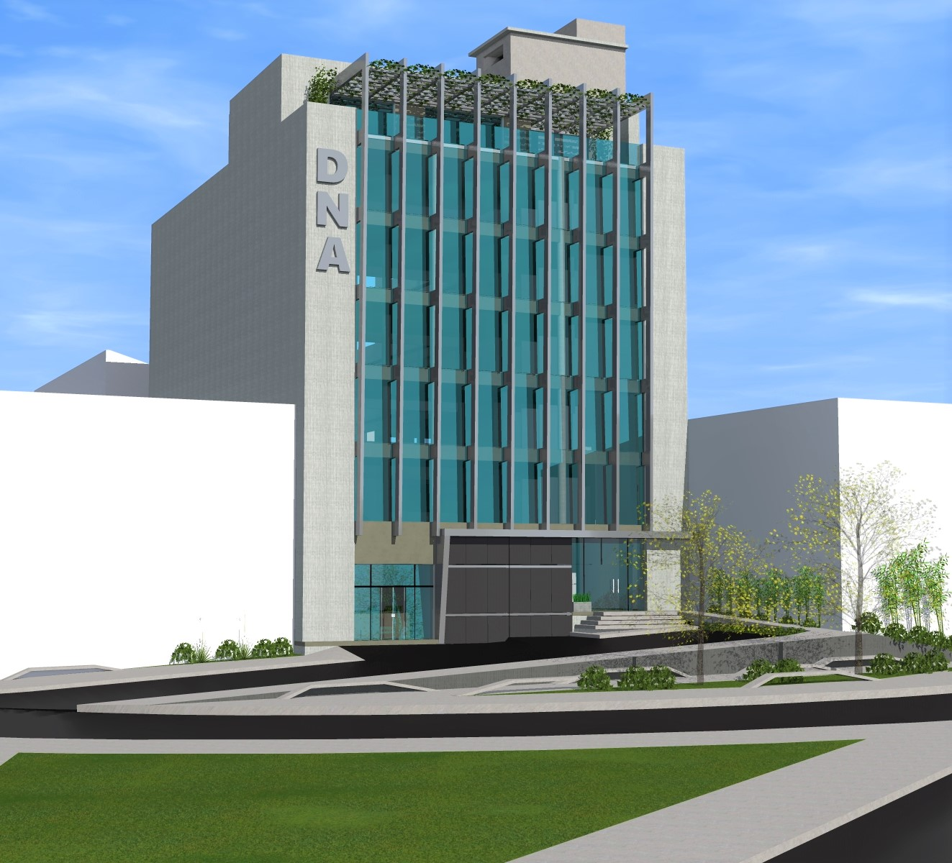
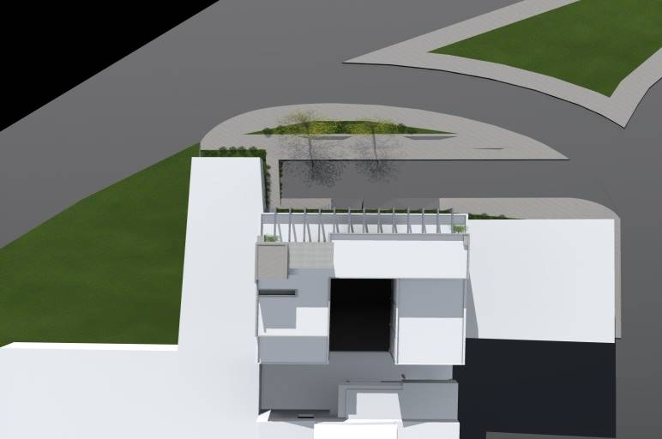
MODERNIZACIÓN EDILICIA DE LA DNA
- NUEVO EDIFICIO SOFIA -

Slide 18
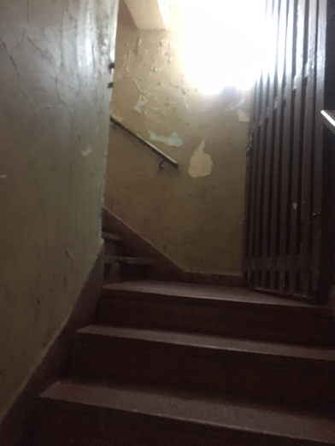
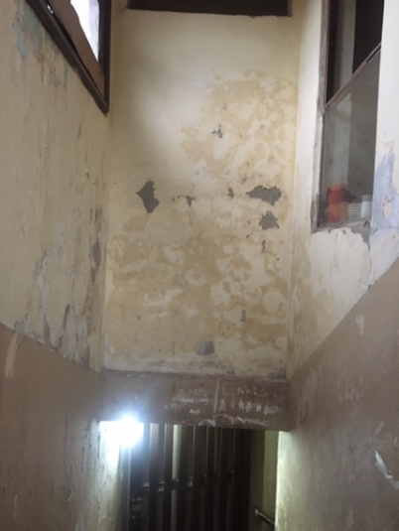
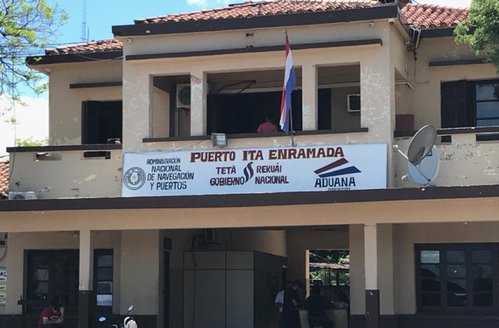
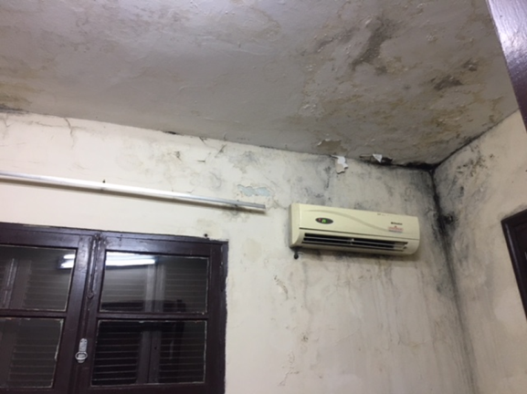
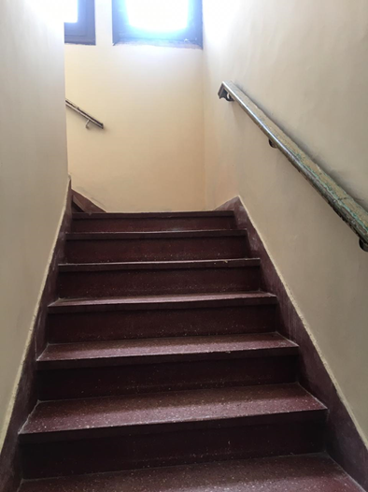
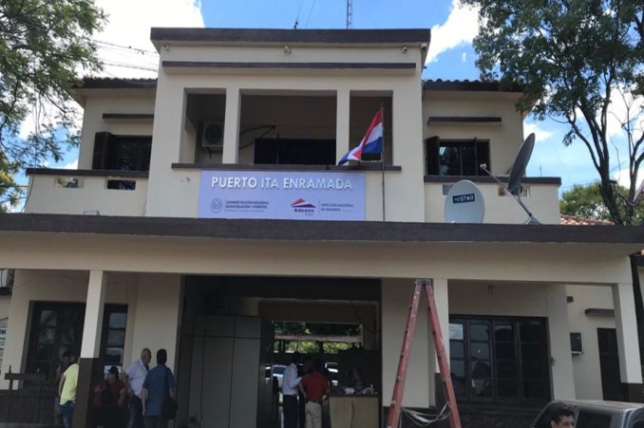
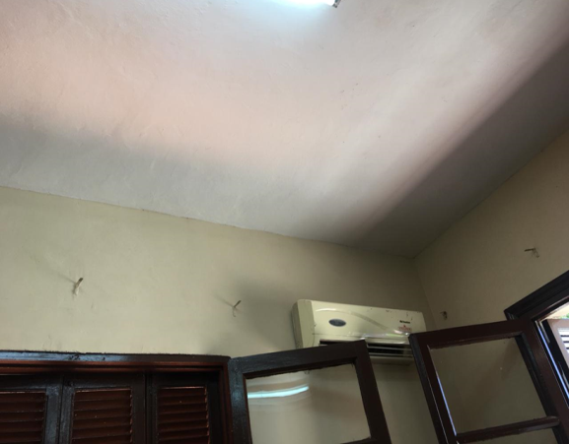
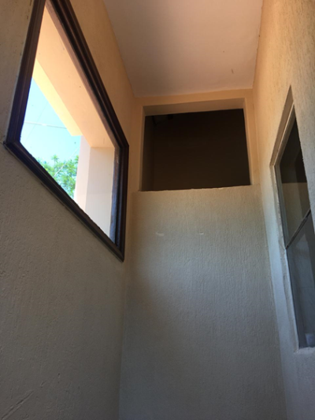
MANTENIMIENTO Y REPARACIONES DE INMUEBLES
Administración de Itá Enramada

Slide 19
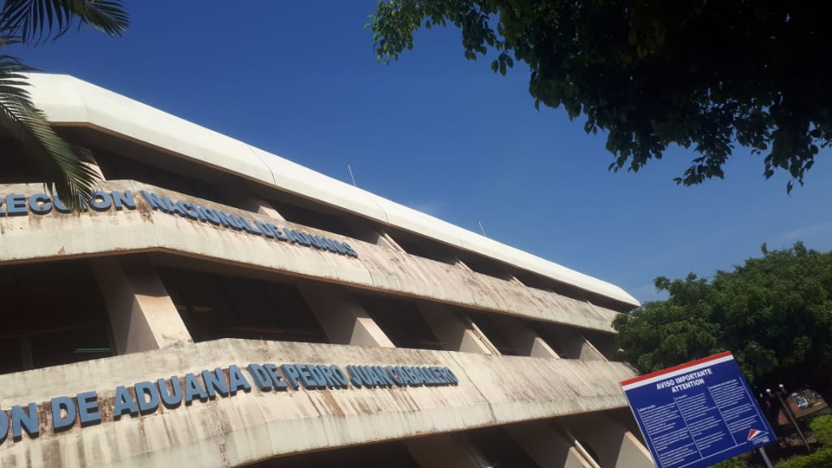
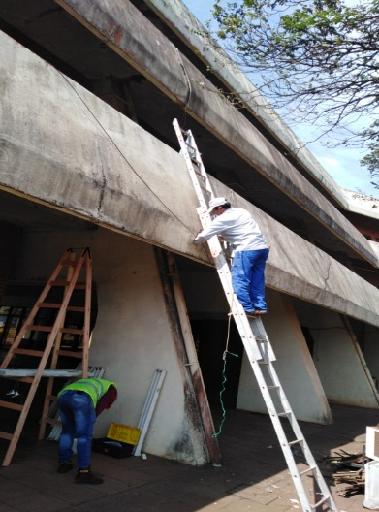
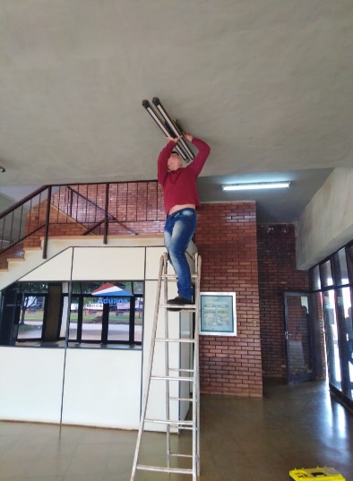
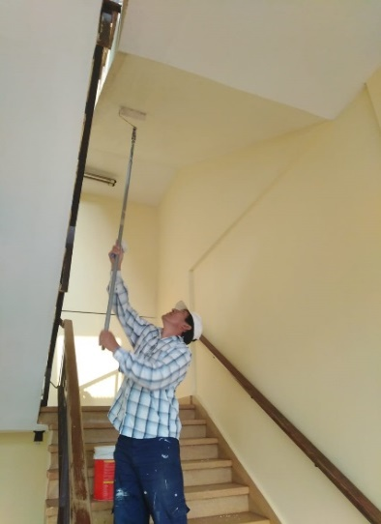
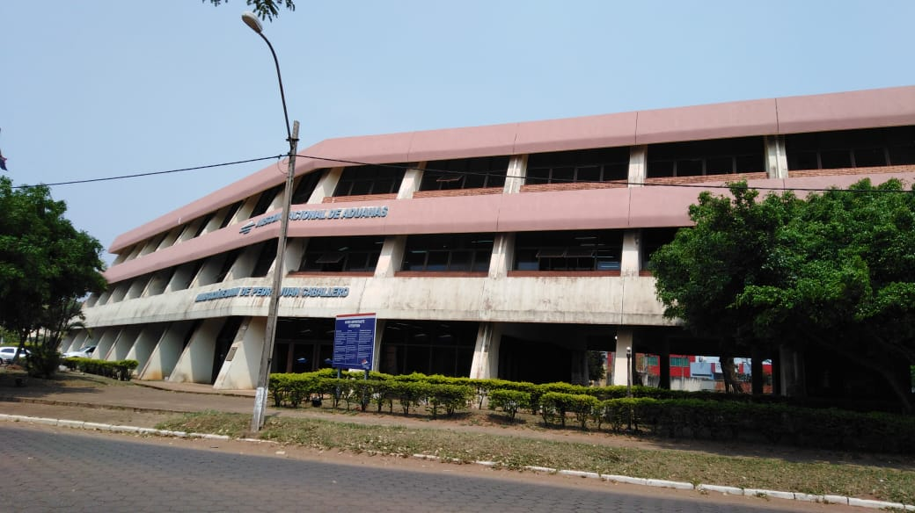
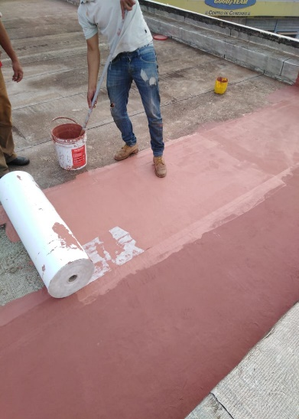
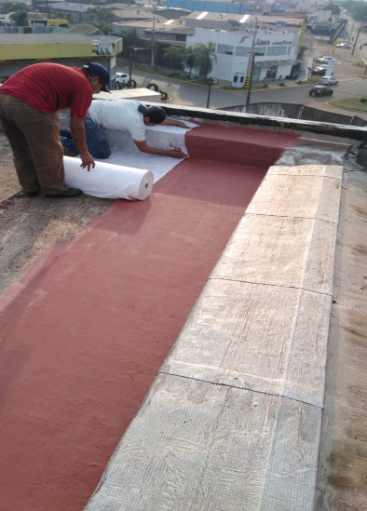
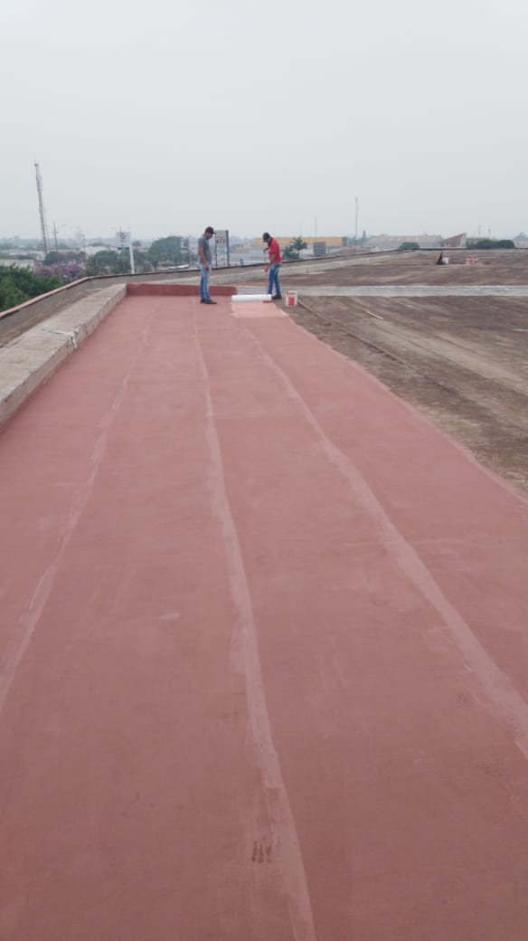
MANTENIMIENTO Y REPARACIONES DE INMUEBLES
Administración de P. J. Caballero

Slide 20
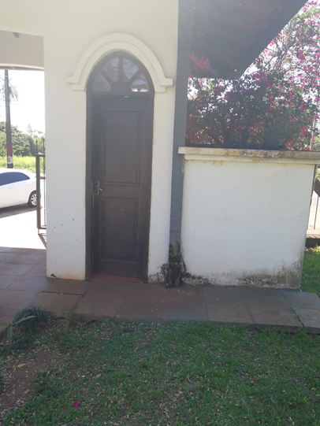
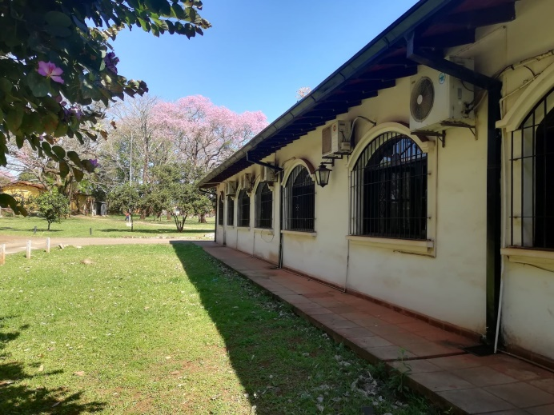
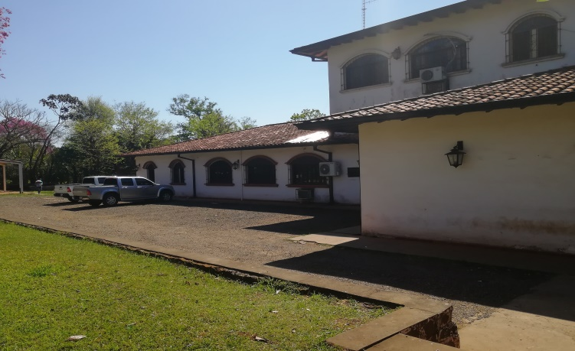
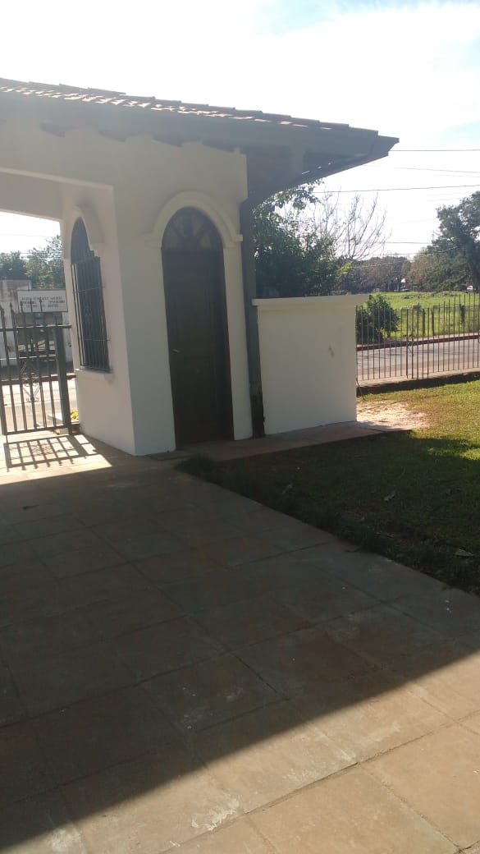
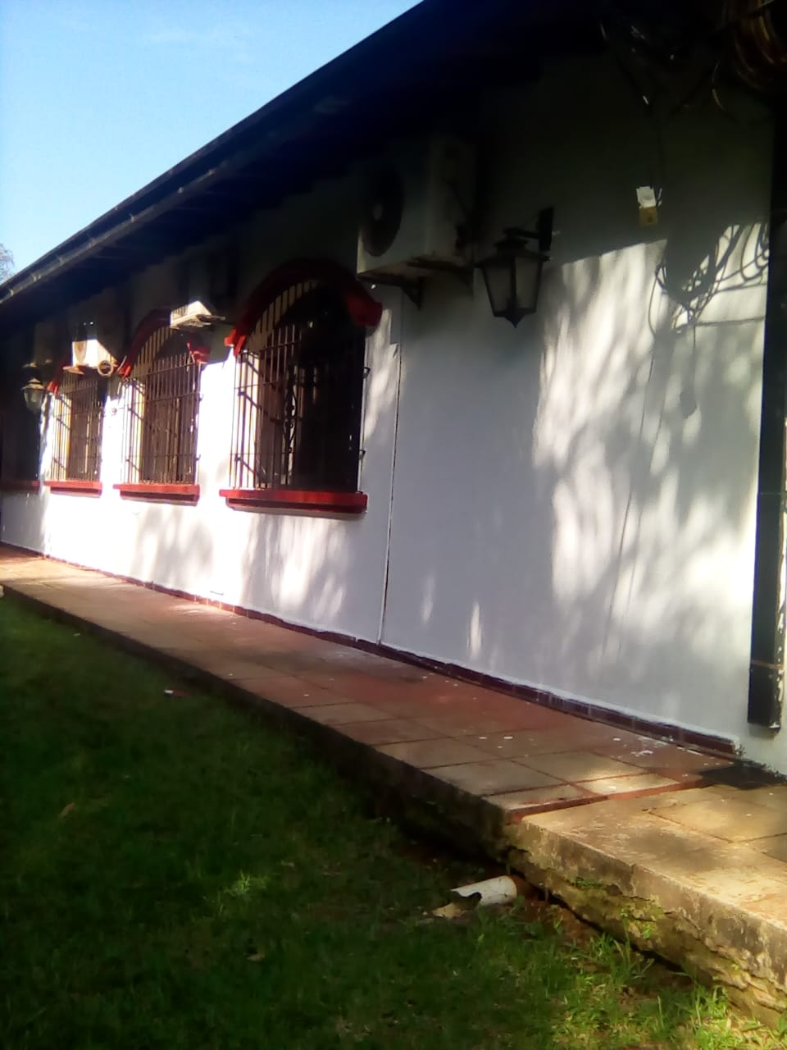
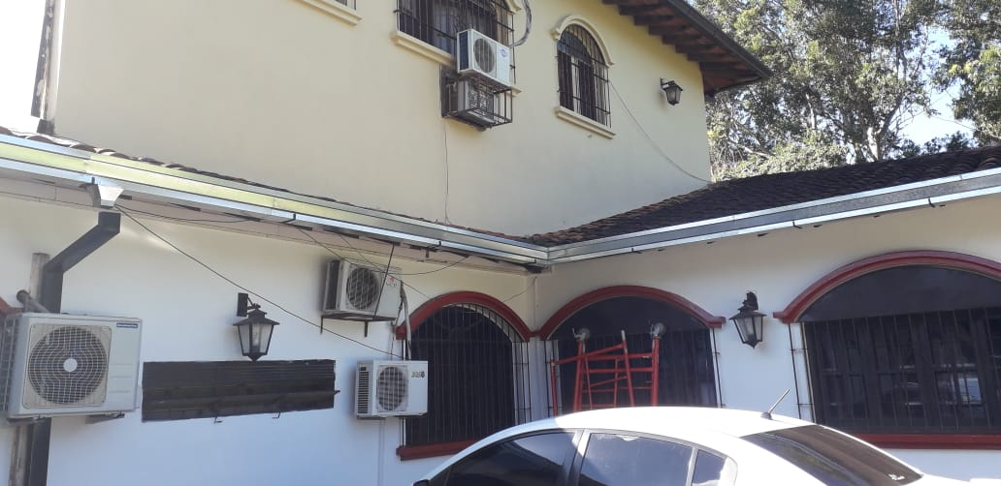
MANTENIMIENTO Y REPARACIONES DE INMUEBLES
Administración de Encarnación

Slide 21
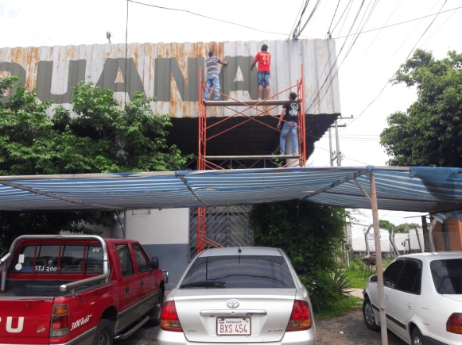
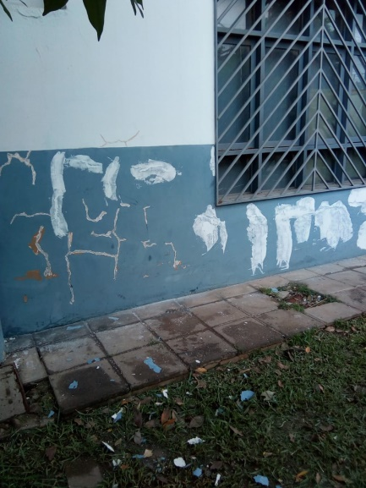
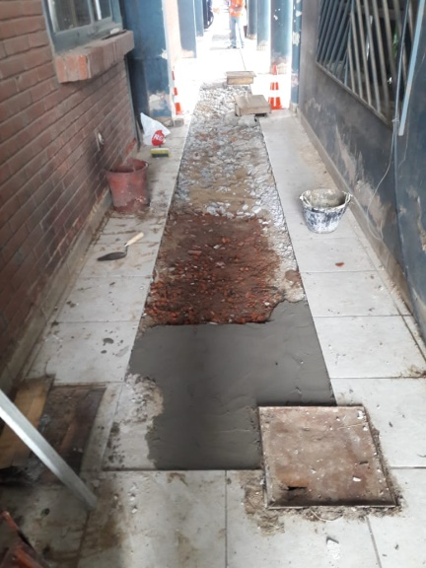
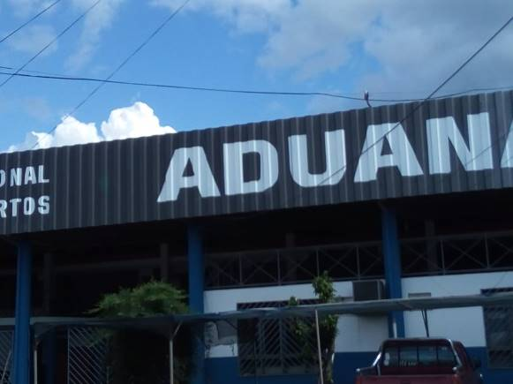
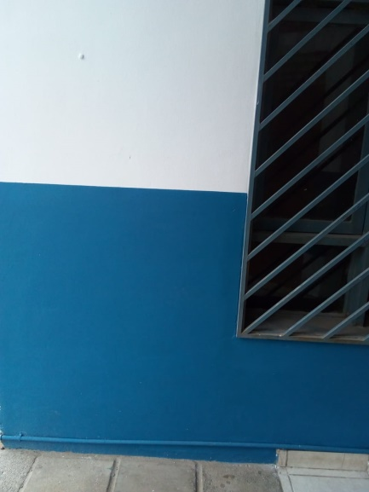
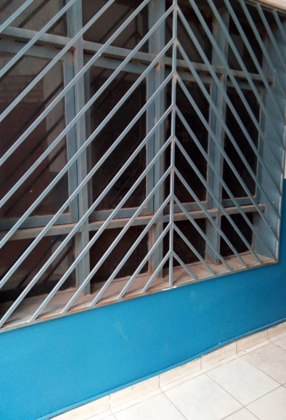
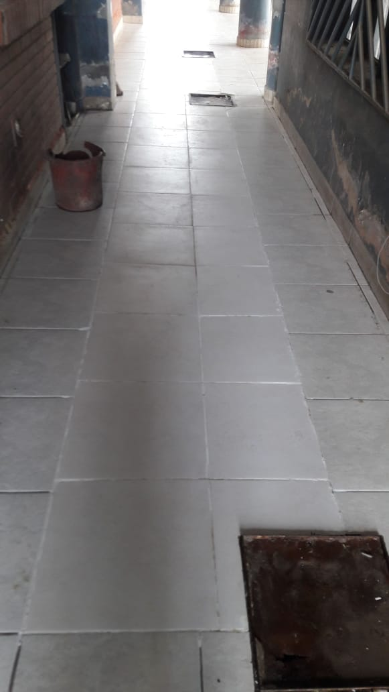
MANTENIMIENTO Y REPARACIONES DE INMUEBLES
Administración de Pto. Falcón

Slide 22
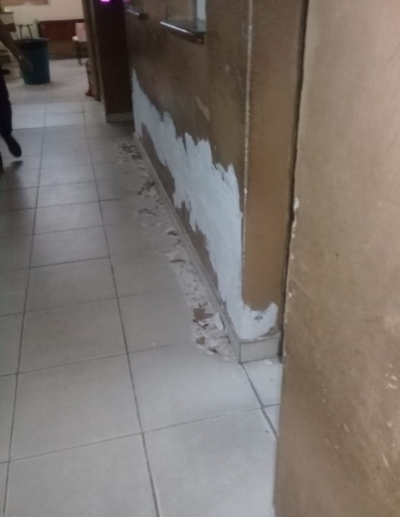
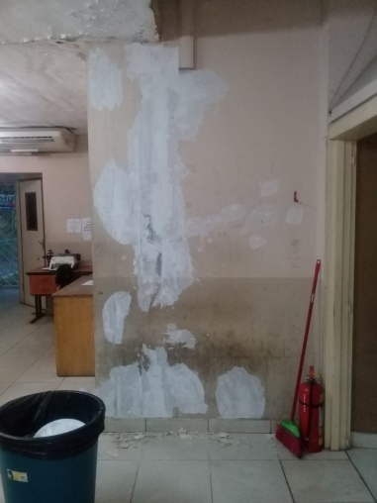
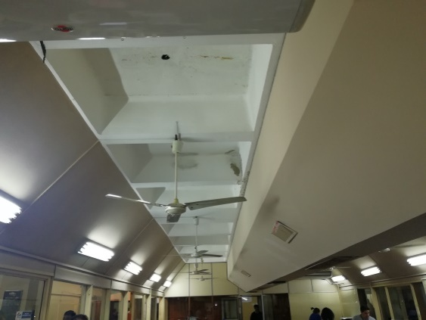
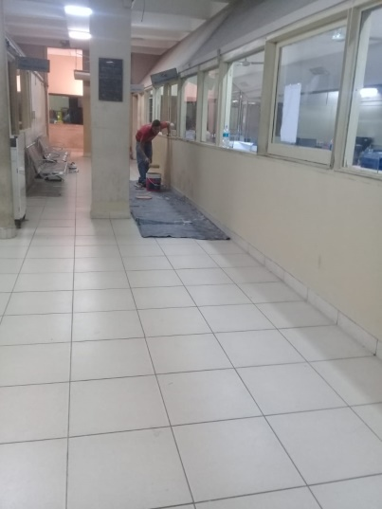
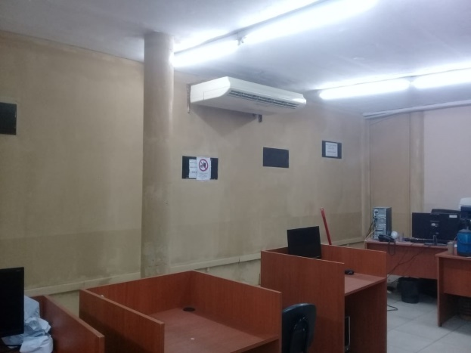
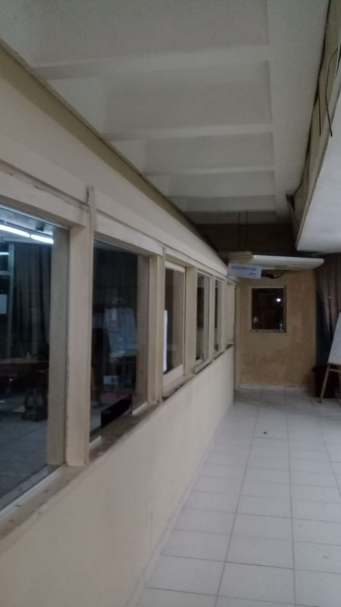
MANTENIMIENTO Y REPARACIONES DE INMUEBLES
Administración Aeropuerto Silvio Pettirossi

Slide 23
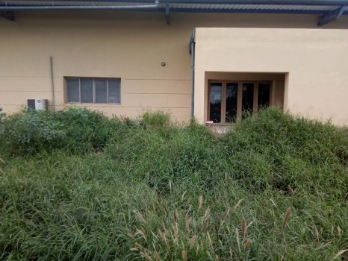
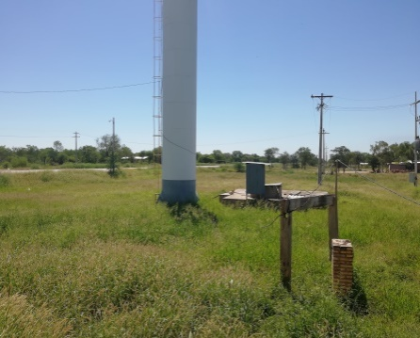
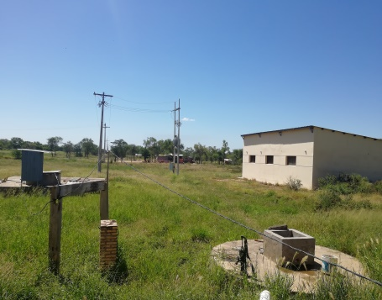
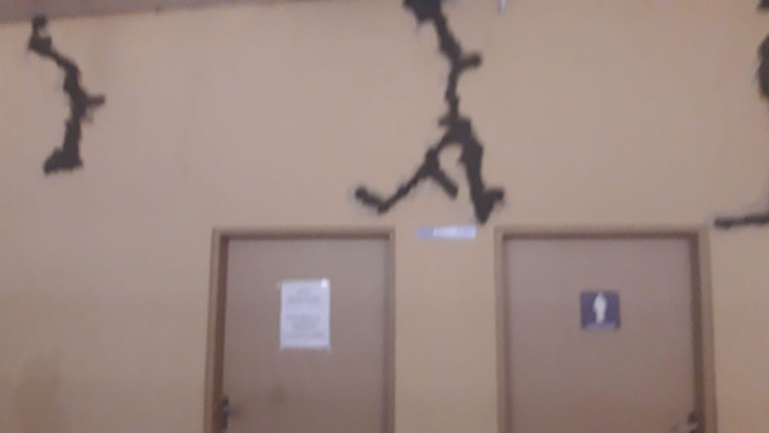
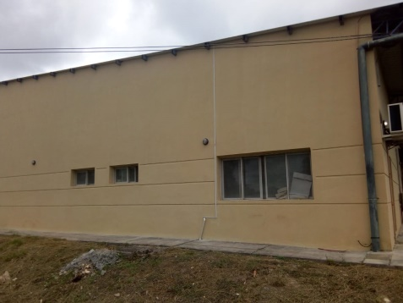
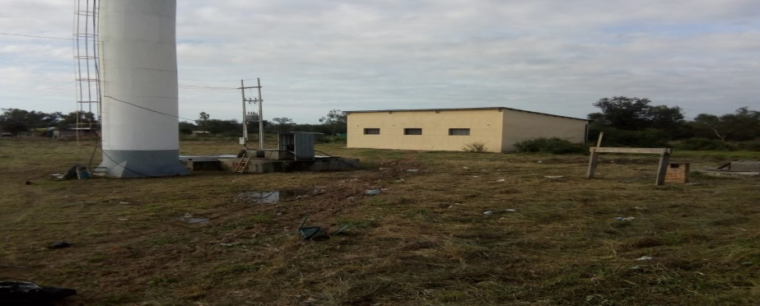
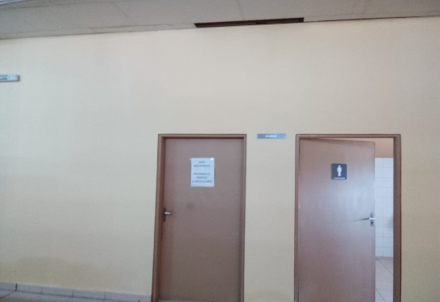
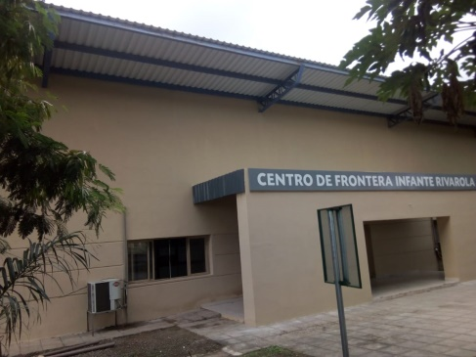
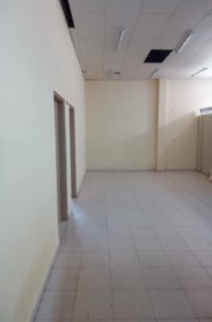
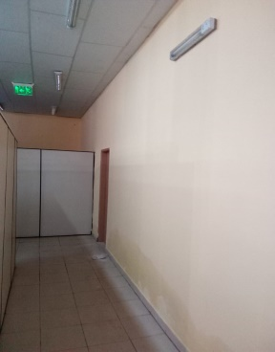
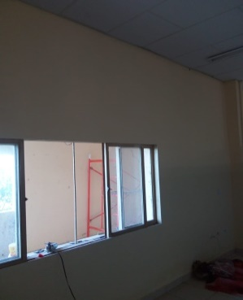
MANTENIMIENTO Y REPARACIONES DE INMUEBLES
Administración de Infante Rivarola

Slide 24
MANTENIMIENTO Y REPARACIONES DE INMUEBLES
Pindoty Porá

